Slide 1
CHƯƠNG 2 MẠNG NEURAL CƠ BẢN (P2)
Khoa Khoa học và Kỹ thuật thông tin
Bộ môn Khoa học dữ liệu

Slide 2
NỘI DUNG
Mạng neural nhiều lớp.
Truyền xuôi.
Chiều của ma trận trong biểu diễn.
Truyền ngược.
Các loại tham số.

Slide 3
Mạng neural nhiều lớp

Slide 4
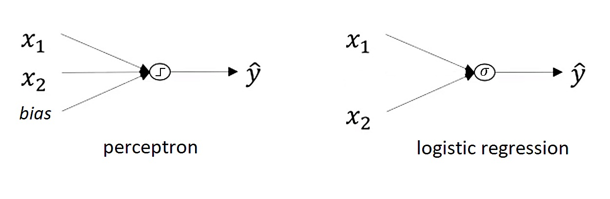
Dẫn nhập
Trong các mô hình máy học truyền thống như Logistic regression, Perceptron, các thông tin từ dữ liệu chỉ đi qua 1 hàm duy nhất.

Slide 5
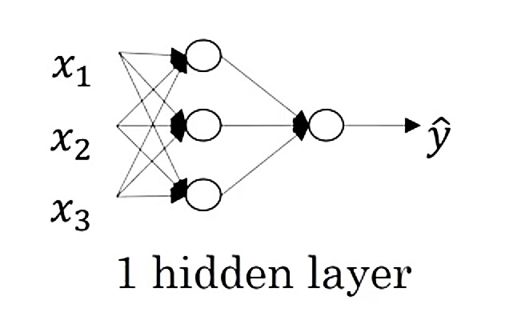
Mạng neural sâu
Ở bài trước, ta đã xem xét về mạng neural 1 lớp ẩn như sau:
Trên thực tế, ta có thể thêm các lớp ẩn (hidden layer) vào mạng neural. Càng nhiều lớp ẩn, mạng neural càng sâu (deep).

Slide 6
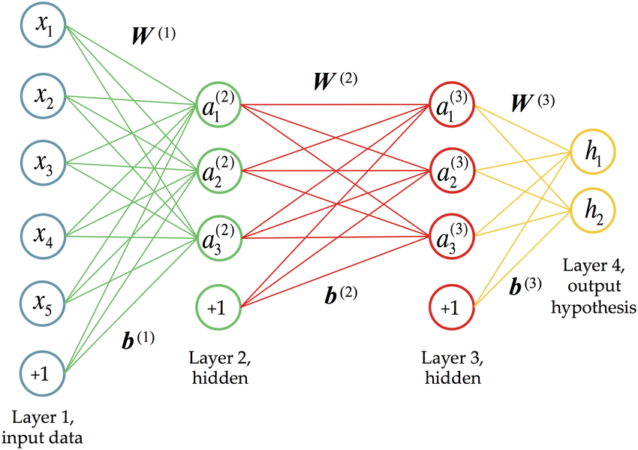
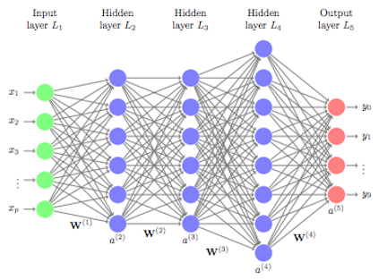
Ví dụ
2 lớp ẩn
3 lớp ẩn

Slide 7
Các ký hiệu
5 lớp
Các lớp được đánh thứ tự từ 0 đến n, với n là số lượng lớp.
Dữ liệu input vào được xem là lớp 0.
Input layer và output layer cũng được tính là một lớp.
Input layer được tính là lớp thứ 1, ký hiệu là L⁽¹⁾.
Mỗi layer sẽ có số lượng neural (unit) nhất định.
0
1
2
3
4
5
6 units

Slide 8
TRUYỀN XUÔI

Slide 9
MẠNG 1 LỚP ẨN
Given input x:
$$a_{1}^{\left[1\right]}$$
$$z^{\left[1\right]}=W^{\left[1\right]}x+b^{\left[1\right]}$$
$$x_{1}$$
(4x1) (4x3) (3x1) (4x1)
$$a_{2}^{\left[1\right]}$$
$$a^{\left[1\right]}=σ(z^{\left[1\right]})$$
$$x_{2}$$
$$\hat{y}$$
$$a_{3}^{\left[1\right]}$$
(4x1) (4x1)
Truyền xuôi
(feed forward)
$$x_{3}$$
$$z^{\left[2\right]}=W^{\left[2\right]}a^{\left[1\right]}+b^{\left[2\right]}$$
$$a_{4}^{\left[1\right]}$$
(1x1) (1x4) (4x1) (1x1)
$$a^{\left[2\right]}=σ(z^{\left[2\right]})$$
(1x1) (1x1)

Slide 10
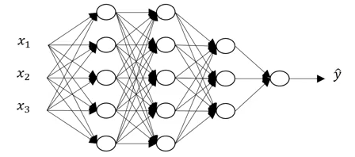
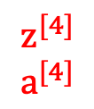
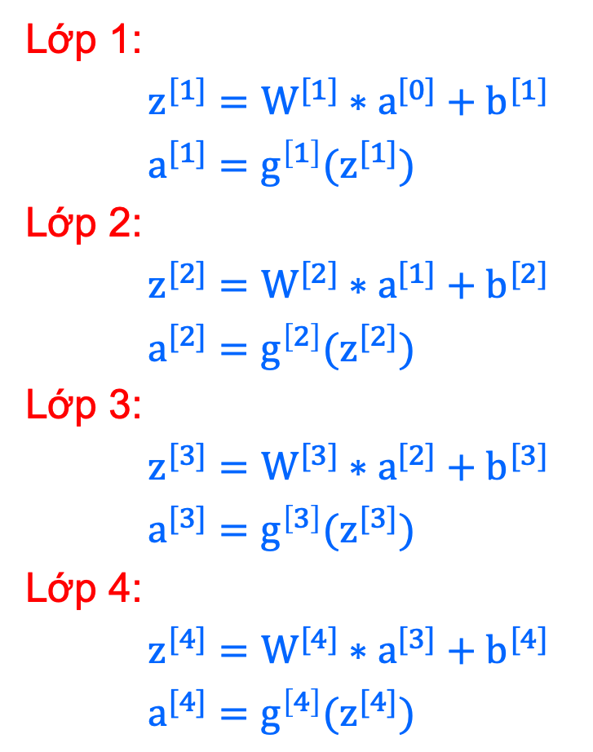
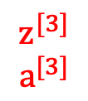
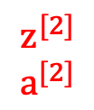
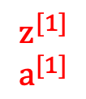


MẠNG 3 LỚP ẨN
Lớp 1:
$z^{[1]}=W^{[1]}∗a^{[0]}+b^{[1]}$
$a^{[1]}=g^{\left[1\right]}(z^{[1]})$
Lớp 2:
$z^{[2]}=W^{[2]}∗a^{[1]}+b^{[2]}$
$a^{[2]}=g^{\left[2\right]}(z^{[2]})$
Lớp 3:
$z^{[3]}=W^{[3]}∗a^{[2]}+b^{[3]}$
$a^{[3]}=g^{\left[3\right]}(z^{[3]})$
Lớp 4:
$z^{[4]}=W^{[4]}∗a^{[3]}+b^{[4]}$
$a^{[4]}=g^{\left[4\right]}(z^{[4]})$
$$z^{[1]}$$
$$a^{[1]}$$
$$z^{[2]}$$
$$a^{[2]}$$
$$z^{[3]}$$
$$a^{[3]}$$
$$z^{[4]}$$
$$a^{[4]}$$
X = $a^{[0]}$
$\hat{y}$ = $g^{\left[4\right]}(z^{[4]})$ = $a^{[4]}$

Slide 11
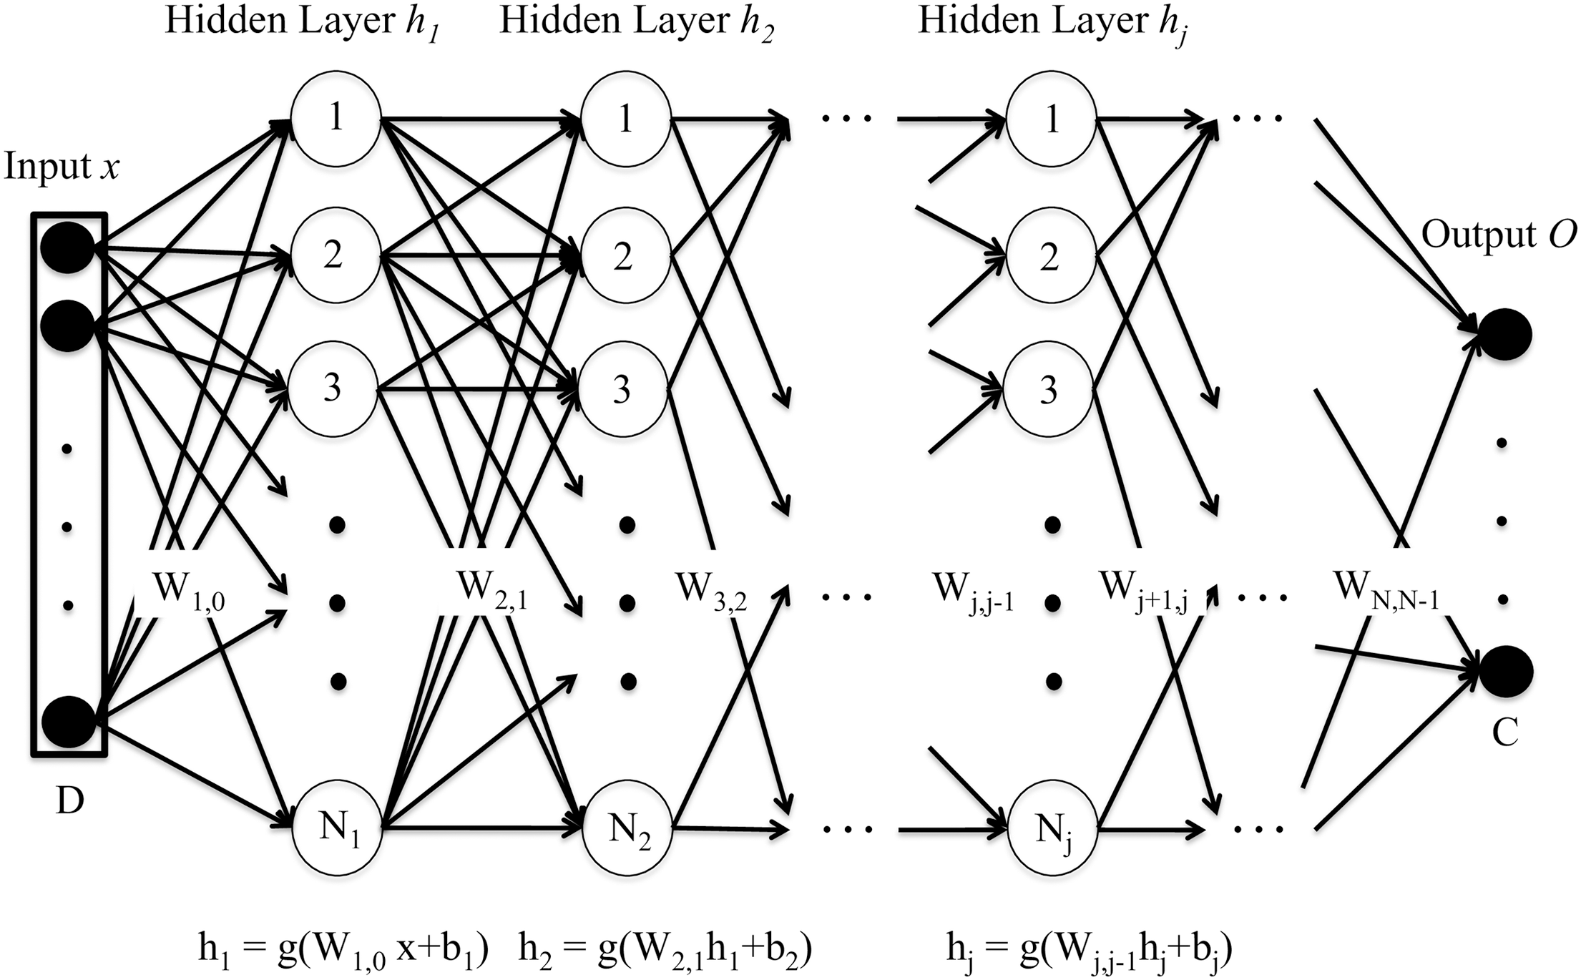
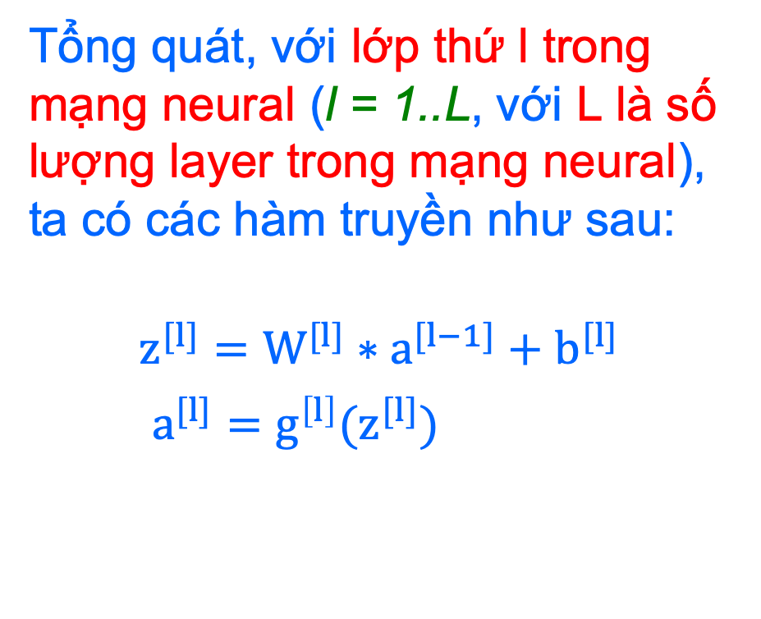
Mạng L lớp ẩn
Tổng quát, với lớp thứ l trong mạng neural (l = 1..L, với L là số lượng layer trong mạng neural), ta có các hàm truyền như sau:
$$z^{[l]}=W^{[l]}∗a^{[l−1]}+b^{[l]}$$
$a^{[l]}=g^{\left[l\right]}(z^{[l]})$

Slide 12

Truyền xuôi với 1 điểm dữ liệu
For l from 1 to L:
$z^{[l]}=W^{[l]}∗a^{[l−1]}+b^{[l]}$
$a^{[l]}=g^{\left[l\right]}(z^{[l]})$

Slide 13

Truyền xuôi với m điểm dữ liệu
For i from 1 to m:
For l from 1 to L:
$z^{[l](i)}=W^{[l](i)}∗a^{[l−1](i)}+b^{[l]}$
$a^{[l](i)}=g^{\left[l\right](i)}(z^{[l](i)})$

Slide 14
CHIỀU CỦA MA TRẬN TRONG BIỂU DIỄN MẠNNG NEURAL

Slide 15
MẠNG 1 LỚP ẨN – 1 điểm dữ liệu
Given input x:
$$a_{1}^{\left[1\right]}$$
$$z^{\left[1\right]}=W^{\left[1\right]}x+b^{\left[1\right]}$$
$$x_{1}$$
(4x1) (4x3) (3x1) (4x1)
$$a_{2}^{\left[1\right]}$$
$$a^{\left[1\right]}=σ(z^{\left[1\right]})$$
$$x_{2}$$
$$\hat{y}$$
$$a_{3}^{\left[1\right]}$$
(4x1) (4x1)
Truyền xuôi
(feed forward)
$$x_{3}$$
$$z^{\left[2\right]}=W^{\left[2\right]}a^{\left[1\right]}+b^{\left[2\right]}$$
$$a_{4}^{\left[1\right]}$$
(1x1) (1x4) (4x1) (1x1)
$$a^{\left[2\right]}=σ(z^{\left[2\right]})$$
(1x1) (1x1)

Slide 16

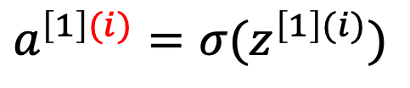





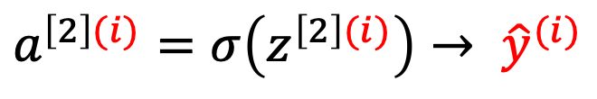




MẠNG 1 LỚP ẨN – m điểm dữ liệu
Given m input x:
$$a_{1}^{\left[1\right]}$$
For i = 1 to m:
$$x_{1}$$
$$z^{\left[1\right](i)}=W^{\left[1\right](i)}x^{(i)}+b^{\left[1\right]}$$
$$a_{2}^{\left[1\right]}$$
$$x_{2}$$
(4xm) (4x3) (3xm) (4x1)
$$\hat{y}$$
$$a_{3}^{\left[1\right]}$$
$$a^{\left[1\right](i)}=σ(z^{\left[1\right](i)})$$
$$x_{3}$$
(4xm) (4xm)
$$a_{4}^{\left[1\right]}$$
$$z^{\left[2\right](i)}=W^{\left[2\right](i)}a^{\left[1\right](i)}+b^{\left[2\right](i)}$$
(1xm) (1x4) (4xm) (1x1)
$$a^{\left[2\right](i)}=σ\left(z^{\left[2\right](i)}\right)→ {\hat{y}}^{(i)}$$
(1xm) (1xm)

Slide 17

MẠNG L LỚP ẨN – 1 điểm dữ liệu
For l from 1 to L:
$z^{[l]}=W^{[l]}∗a^{[l−1]}+b^{[l]}$
$a^{[l]}=g^{\left[l\right]}(z^{[l]})$
(n^{[l]}, 1) (n^{[l]},n^{[l-1]}) (n^{[l-1]},1) (n^{[l]}, 1)
(n^{[l]}, 1) (n^{[l]}, 1)

Slide 18
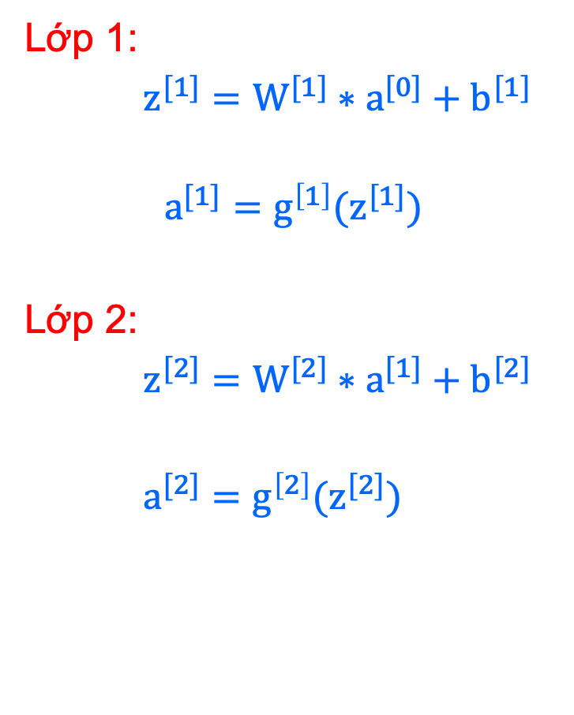
Ví dụ
Lớp 1:
$z^{[1]}=W^{[1]}∗a^{[0]}+b^{[1]}$
$$a^{[1]}=g^{\left[1\right]}(z^{[1]})$$
Lớp 2:
$z^{[2]}=W^{[2]}∗a^{[1]}+b^{[2]}$
$a^{[2]}=g^{\left[2\right]}(z^{[2]})$
$$z^{[1]}$$
$$a^{[1]}$$
$$z^{[2]}$$
$$a^{[2]}$$
$$z^{[3]}$$
$$a^{[3]}$$
$$z^{[4]}$$
$$a^{[4]}$$
(4x1) (4x3) (3x1) (4x1)
X = $a^{[0]}$
$\hat{y}$ = $g^{\left[4\right]}(z^{[4]})$ = $a^{[4]}$
(4x1) (4x1)
(4x1) (4x4) (4x1) (4x1)
(4x1) (4x1)

Slide 19
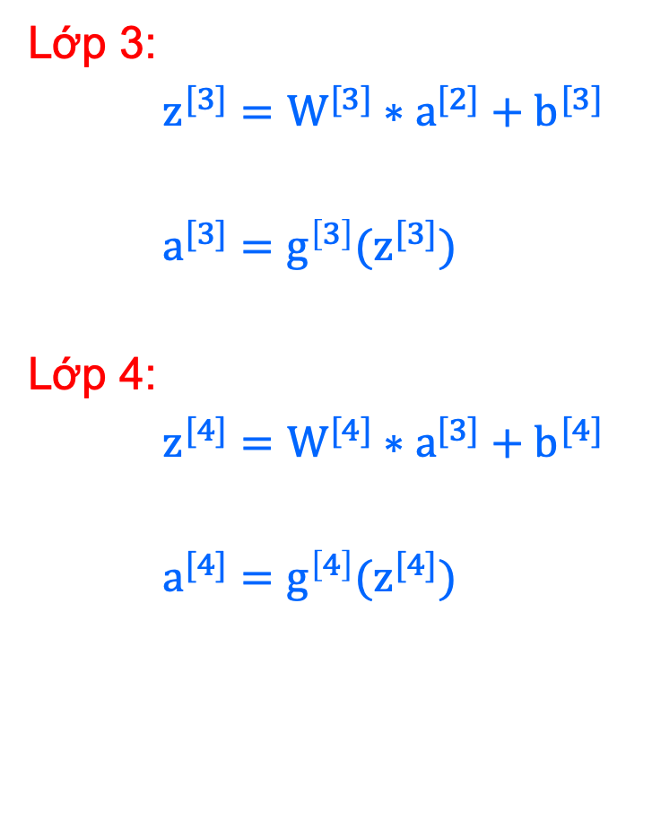
Ví dụ
Lớp 3:
$z^{[3]}=W^{[3]}∗a^{[2]}+b^{[3]}$
$a^{[3]}=g^{\left[3\right]}(z^{[3]})$
Lớp 4:
$z^{[4]}=W^{[4]}∗a^{[3]}+b^{[4]}$
$a^{[4]}=g^{\left[4\right]}(z^{[4]})$
$$z^{[1]}$$
$$a^{[1]}$$
$$z^{[2]}$$
$$a^{[2]}$$
$$z^{[3]}$$
$$a^{[3]}$$
$$z^{[4]}$$
$$a^{[4]}$$
(3x1) (3x4) (4x1) (3x1)
X = $a^{[0]}$
$\hat{y}$ = $g^{\left[4\right]}(z^{[4]})$ = $a^{[4]}$
(3x1) (3x1)
(1x1) (1x3) (3x1) (1x1)
(1x1) (1x1)

Slide 20
MẠNG L LỚP ẨN – m điểm dữ liệu
For l from 1 to L:
$z^{[l]}=W^{[l]}∗a^{[l−1]}+b^{[l]}$
$a^{[l]}=g^{\left[l\right]}(z^{[l]})$
(n^{[l]}, m) (n^{[l]},n^{[l-1]}) (n^{[l-1]},m) (n^{[l]}, 1)
(n^{[l]}, m) (n^{[l]}, m)

Slide 21
Ví dụ
Lớp 1:
$z^{[1]}=W^{[1]}∗a^{[0]}+b^{[1]}$
$$a^{[1]}=g^{\left[1\right]}(z^{[1]})$$
Lớp 2:
$z^{[2]}=W^{[2]}∗a^{[1]}+b^{[2]}$
$a^{[2]}=g^{\left[2\right]}(z^{[2]})$
$$z^{[1]}$$
$$a^{[1]}$$
$$z^{[2]}$$
$$a^{[2]}$$
$$z^{[3]}$$
$$a^{[3]}$$
$$z^{[4]}$$
$$a^{[4]}$$
(4xm) (4x3) (3xm) (4x1)
X = $a^{[0]}$
$\hat{y}$ = $g^{\left[4\right]}(z^{[4]})$ = $a^{[4]}$
(4xm) (4xm)
(4xm) (4x4) (4xm) (4x1)
(4xm) (4xm)

Slide 22
Ví dụ
Lớp 3:
$z^{[3]}=W^{[3]}∗a^{[2]}+b^{[3]}$
$a^{[3]}=g^{\left[3\right]}(z^{[3]})$
Lớp 4:
$z^{[4]}=W^{[4]}∗a^{[3]}+b^{[4]}$
$a^{[4]}=g^{\left[4\right]}(z^{[4]})$
$$z^{[1]}$$
$$a^{[1]}$$
$$z^{[2]}$$
$$a^{[2]}$$
$$z^{[3]}$$
$$a^{[3]}$$
$$z^{[4]}$$
$$a^{[4]}$$
(3xm) (3x4) (4xm) (3x1)
X = $a^{[0]}$
$\hat{y}$ = $g^{\left[4\right]}(z^{[4]})$ = $a^{[4]}$
(3xm) (3xm)
(1xm) (1x3) (3xm) (1x1)
(1xm) (1xm)

Slide 23
TRUYỀN NGƯỢC

Slide 24
XÂY DỰNG 1 LỚP
Layer thứ l: W^{[l]}, b^{[l]}.
Forward:
input: a^{[l-1]}
output: a^{[l]}
cache: z^{[l]}
Backward:
input: da^{[l]}, z^{[l]}
output: da^{[l-1]}, W^{[l]}, b^{[l]}.
da^{[1]}
Lớp thứ 1
input
input
cache: z^{[l]}
W^{[1]}, b^{[1]}
dz^{[1]}
a^{[l-1]}
W^{[1]}, b^{[1]}
input
output
output
a^{[l]}
da^{[l-1]}, dW^{[1]}, db^{[1]}

Slide 25
Forward and backward trên mạn neural nhiều lớp
Forward
Backward
Input: A^{[l-1]}.
Output: A^{[l]}, cached: Z^{[l]}.
Thực hiện:
Z^{[l]} = W^{[l]}*A^{[l-1]} + b^{[l]}
A[l] = g^{[l]}(z^{[l]})
Input: dA^{[l]}.
Output: dA^{[l-1]}, W^{[l]}, b^{[l]}.
Thực hiện:
dZ^{[l]} = dA^{[l]} ⨂ g^{[l]}(Z^{[l]})
dW^{[l]} = dZ^{[l]}*A^{[l-1]}
db^{[l]} = dZ^{[l]}
dA^{[l-1]} = W^{[l].T}*dZ^{[l]}.

Slide 26

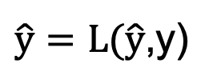



Quá trình Forward và Backward trên nhiều lớp
a^{[1]}
a^{[2]}
a^{[L-1]}
a^{[L]}
a^{[0]}
W^{[1]}, b^{[1]}
W^{[2]}, b^{[2]}
...
W^{[L]}, b^{[L]}
$\hat{y}=L(\hat{y}$,y)
cache: z^{[1]}
cache: z^{[2]}
cache: z^{[L]}
$${da}^{[1]}$$
$${da}^{[2]}$$
$${da}^{[L−1]}$$
W^{[1]}, b^{[1]}
dz^{[1]}
W^{[1]}, b^{[1]}
dz^{[1]}
W^{[L]}, b^{[L]}
dz^{[L]}
...
$${da}^{[L]}$$
dW^{[1]}, db^{[1]}
dW^{[2]}, db^{[2]}
dW^{[L]}, db^{[L]}

Slide 27
Các loại tham số

Slide 28
Tham số trong mô hình
Các tham số (parameter) trong mô hình là: W, b.
Các siêu tham số (hyperparameter) gồm có:
Tốc độ học (learning rate).
Số lần lặp của Gradient descent (iteration).
Số lượng lớp ẩn (hidden layer).
Số lượng neural ẩn (hidden units).
Hàm kích hoạt (acitvation function).
➔ Mục đích của siêu tham số là giúp cho thuật toán học kiểm soát các giá trị tham số W và b cuối cùng.

Slide 29
Các siêu tham số khác trong mô hình
Momentum.
Epochs.
Mini batch size.
Regularzation.
......

Slide 30

Điều chỉnh siêu tham số
Idea
Quá trình áp dụng deep learning là 1 quá trình thực nghiệm.
Điều chỉnh các siêu tham số (ví dụ như learning rate, iteration, etc) sao cho hàm chi phí đạt giá trị nhỏ nhất.
Experiment
Code

Slide 31
Tại sao Deep learning lại tốt hơn so với các thuật toán truyền thống khác ?

Slide 32

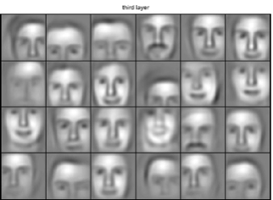
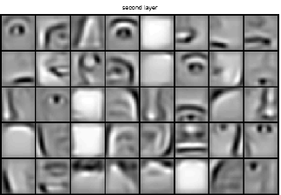

Lớp thứ 1
Lớp thứ 2
Lớp thứ 3
$$\hat{y}$$
Dữ liệu input X
Đặc trưng 3
Đặc trưng 1
Đặc trưng 2

Slide 33
Kết luận
Trong ví dụ trên:
Đặc trưng thứ 1: Chỉ là các chi tiết rất nhỏ và mờ nhạt.
Đặc trưng thứ 2: Là các chi tiết ứng với các bộ phận trên khuôn mặt của người như: mắt, mũi, miệng, ...
Đặc trưng thứ 3: Khuôn mặt đầy đủ, có sự phân biệt rõ rệt.
Càng qua nhiều lớp, lượng thông tin thu được càng nhiều, càng có giá trị.
Lớp càng sâu, lượng thông tin thu được càng có giá trị.

Slide 34
Tổng kết về mạng neural nhiều lớp
Backward propagation
$${dZ}^{[L]}=A^{[L]}−Y$$
Forward propagation
$$dW^{[L]}=\frac{1}{m}dZ^{\left[L\right]}A^{{\left[L\right]}^{T}}$$
$$Z^{[1]}=W^{[1]}X+b^{[1]}$$
$$db^{[L]}=\frac{1}{m}np. sum(dZ^{\left[L\right]},axis=1, keepdims=True)$$
$$A^{[1]}=g^{\left[1\right]}(Z^{\left[1\right]})$$
$$Z^{[2]}=W^{[2]}A^{[1]}+b^{[2]}$$
$${dZ}^{[L−1]}=dW^{{\left[L\right]}^{T}}dZ^{\left[L\right]}{g^{′}}^{\left[L\right]}(Z^{\left[L−1\right]})$$
$$A^{[2]}=g^{\left[2\right]}(Z^{\left[2\right]})$$
…
…
$${dZ}^{[1]}=dW^{{\left[L\right]}^{T}}dZ^{\left[2\right]}{g^{′}}^{\left[1\right]}(Z^{\left[1\right]})$$
$$A^{[L]}=g^{\left[L\right]}\left(Z^{\left[L\right]}\right)=\hat{Y}$$
$$dW^{[1]}=\frac{1}{m}dZ^{\left[1\right]}A^{{\left[1\right]}^{T}}$$
$$db^{[1]}=\frac{1}{m}np. sum(dZ^{\left[1\right]},axis=1, keepdims=True)$$

Slide 35
TÀI LIỆU THAM KHẢO
Khoá học Neural Network and Deep learning, deeplearning.ai.
Ian Goodfellow, Yoshua Bengio, Aaron Courvile, Deep learning, MIT Press, 2016.
Andrew Ng., Machine Learning Yearning. Link: https://www.deeplearning.ai/machine-learning-yearning/
Vũ Hữu Tiệp, Machine Learning cơ bản, NXB Khoa học và Kỹ thuật, 2018.

